Slide 1
٩- ٢
العمليات على العبارات الجذرية
الفصل الدراسي الثالث

Slide 2
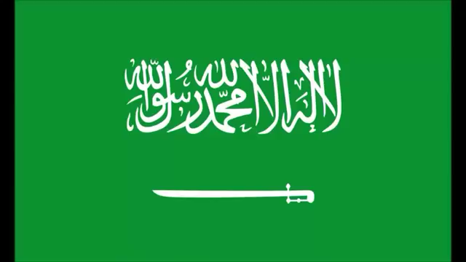
صباح الخير ياوطني
صباح المجد والعلياء

Slide 3


حل الواجب
hasnaa-2

Slide 4

شريط الذكريات
تبسيط العبارات الجبرية
hasnaa-2

Slide 5

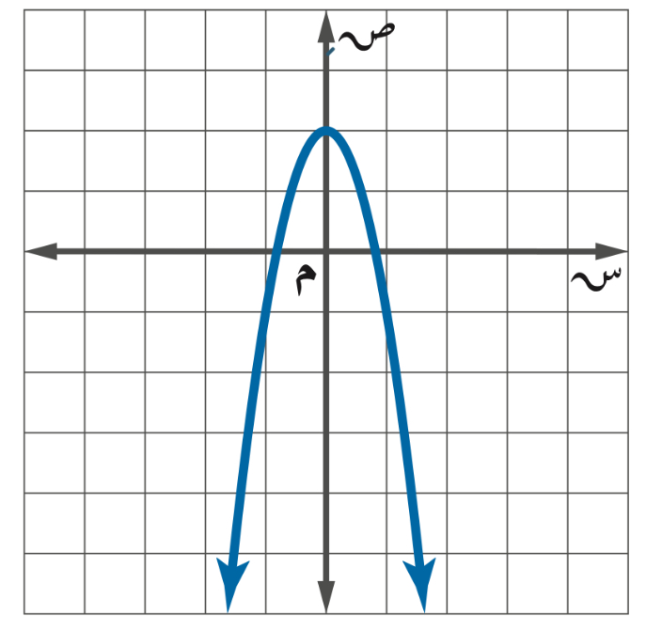


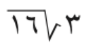
ضع علامة صح او خطا
في التمثيل المجاور يوجد حل وحيد= ١
١
للدالة ص= -٢س٢-٤س+٦ قيمة عظمى
٢
العبارات التالية في ابسط صورة
٣

Slide 6
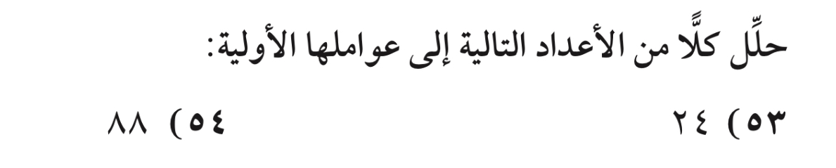

التاريخ
الحصة
استراتيجية التصفح
صفحة
٥٣

Slide 7




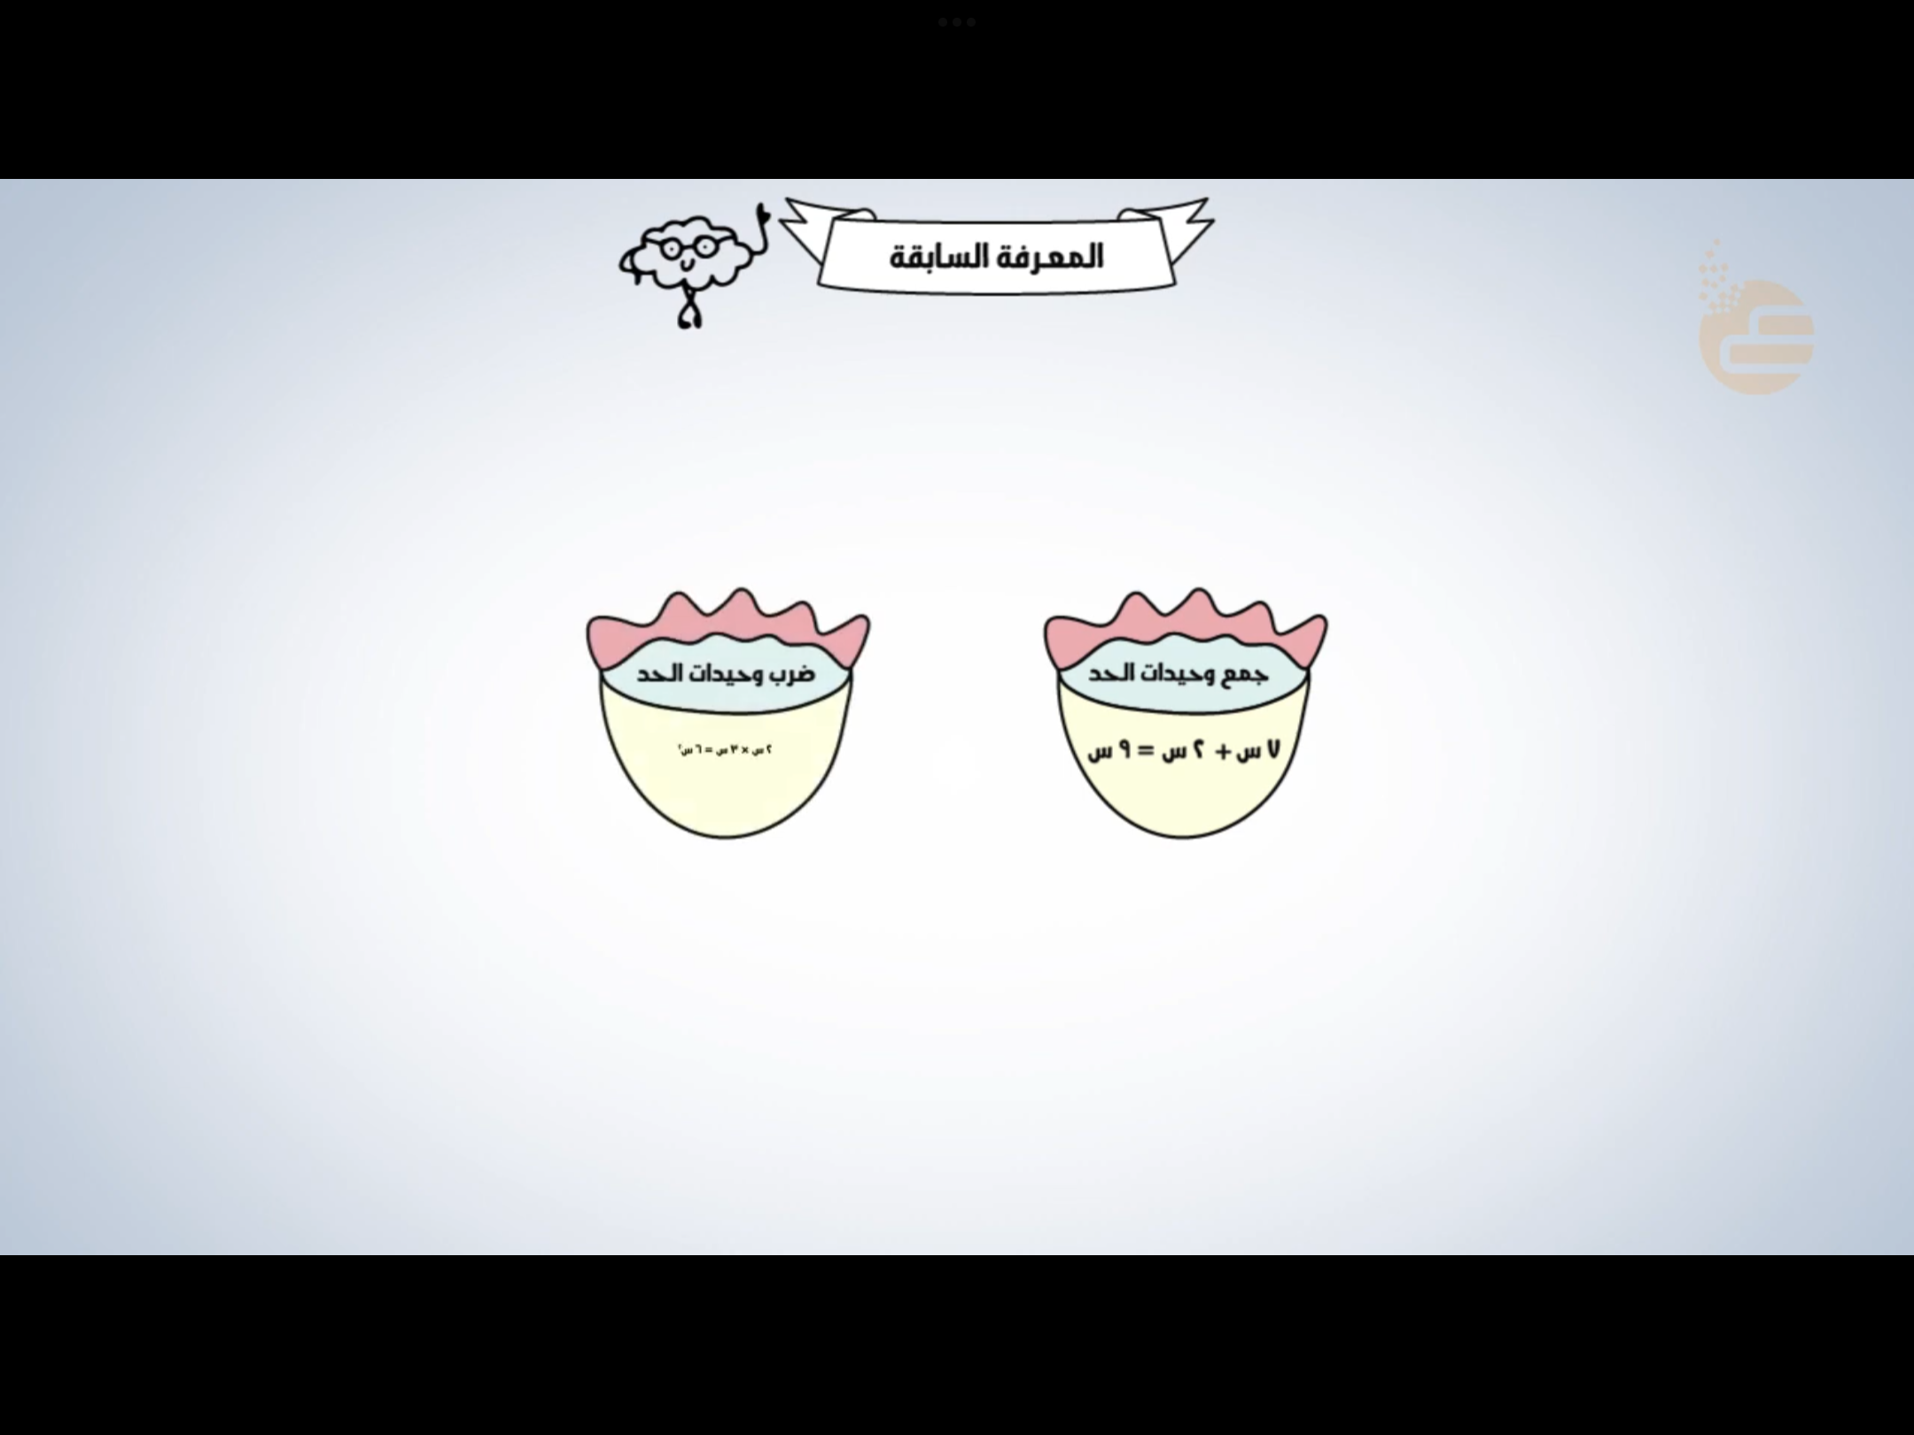
ماذا تعلمنا
ماذاسنتعلم
ماذا نعرف
تبسيط العبارات الجذرية
🎯 جمع العبارات الجذرية وطرحها
🎯 ضرب العبارات الجذرية

Slide 8

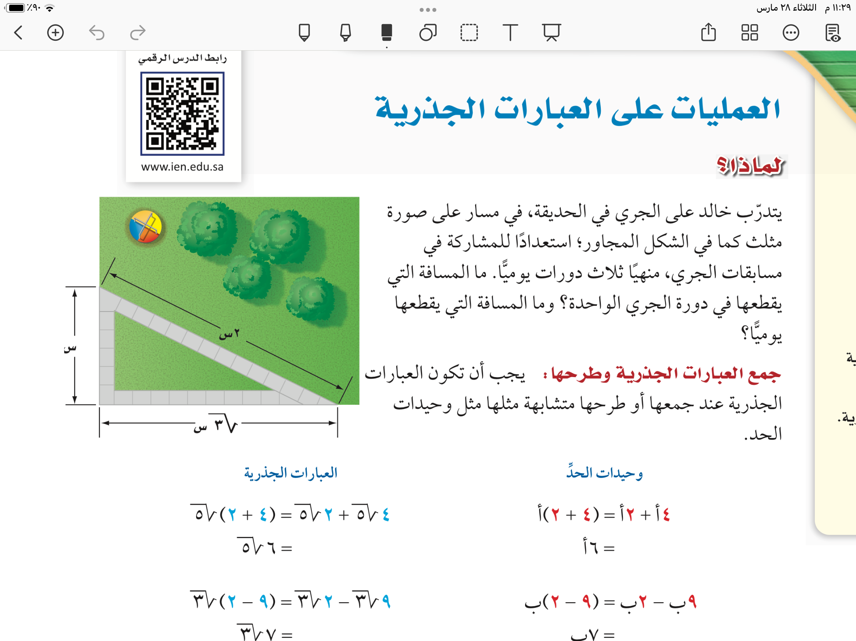

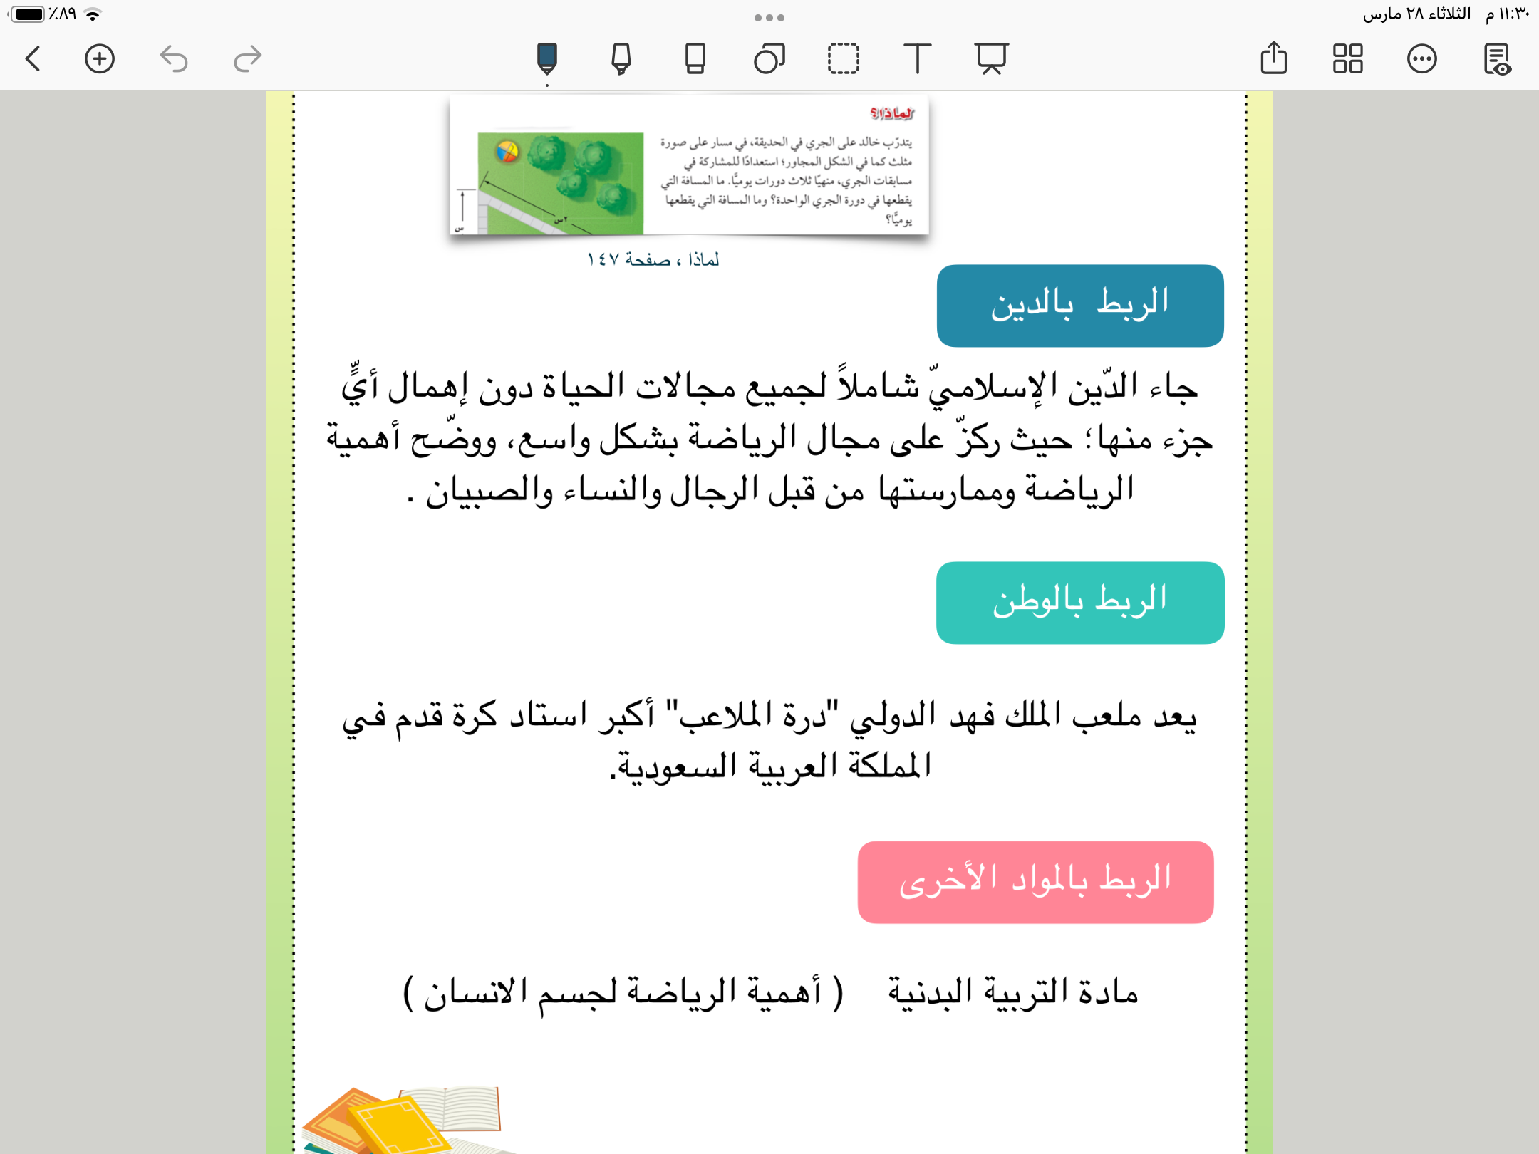



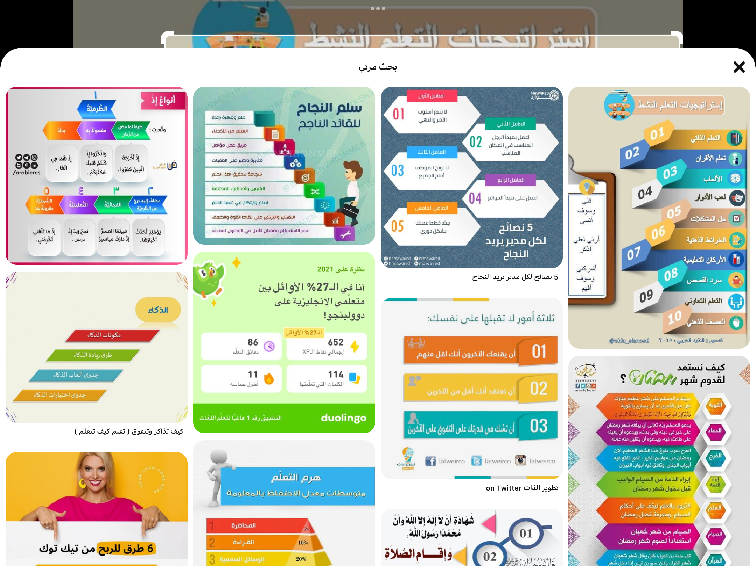
٥٣
لماذا ؟
المصدر : كتاب الربط بالدين والوطن والواقع لمجموعة رِفعة
▪️ما العبارة التي تبين طول المسار؟
س+٢س+ ٣ س
▪️ما العبارة التي تبين المسافة التي يقطعها خالد يوميًا ؟
٣(٣ س+ ٣ س )

Slide 9
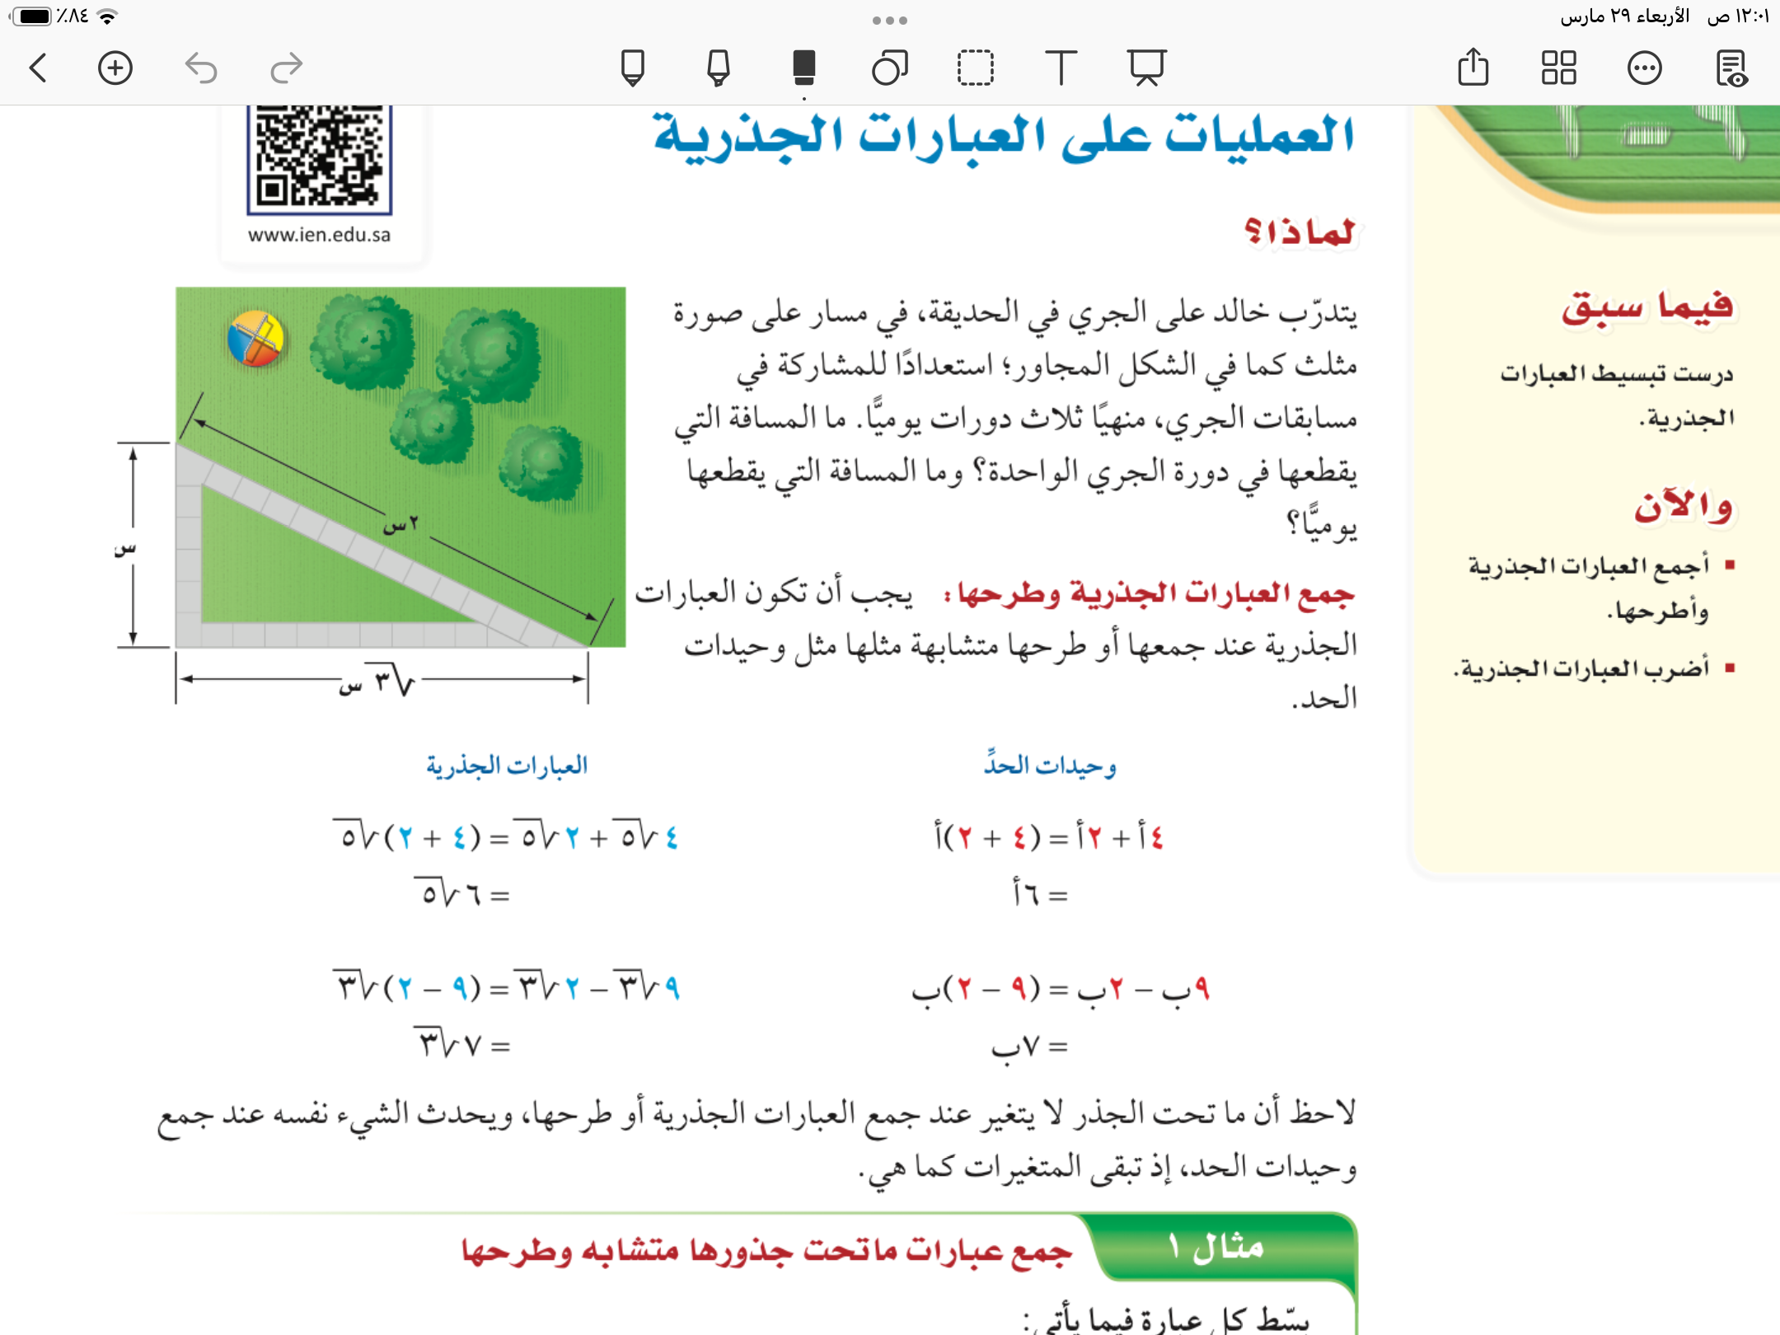

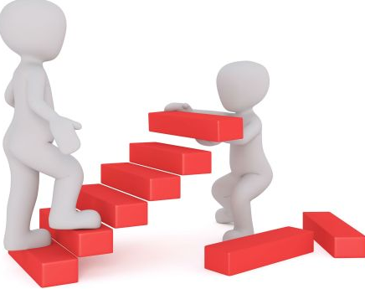

Slide 10

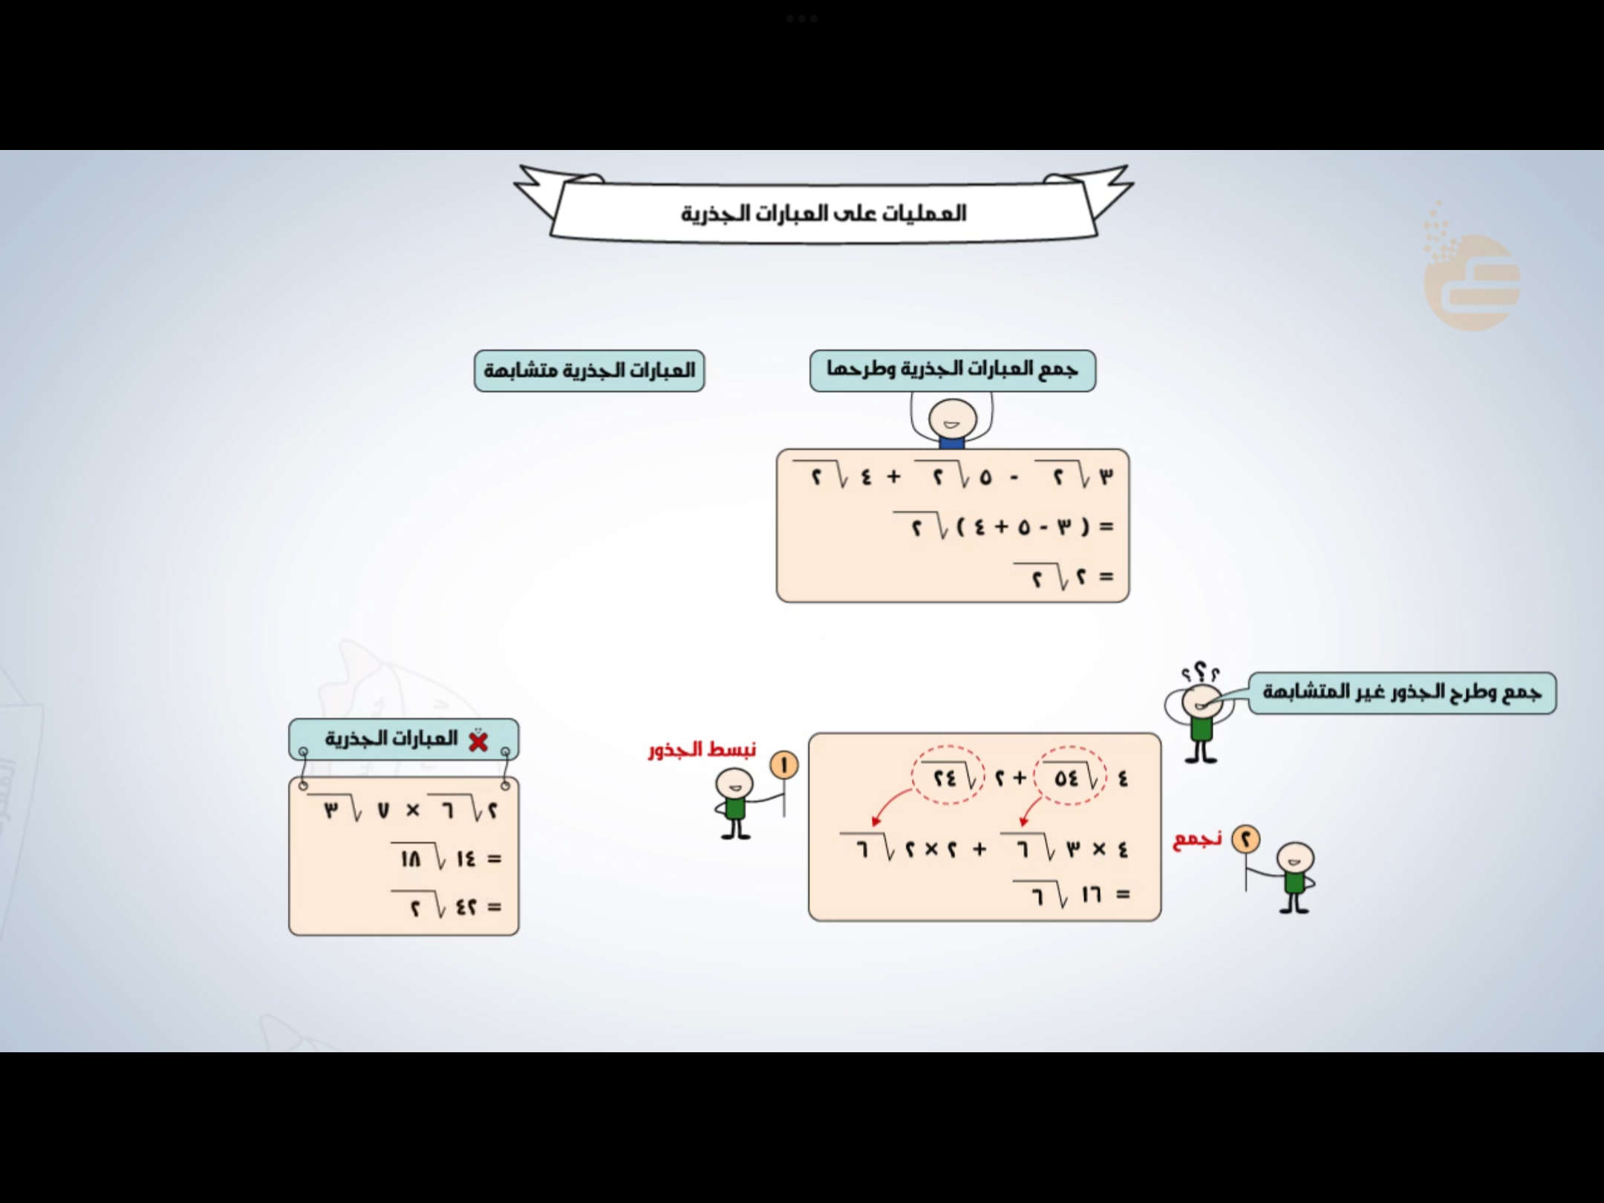

Slide 11
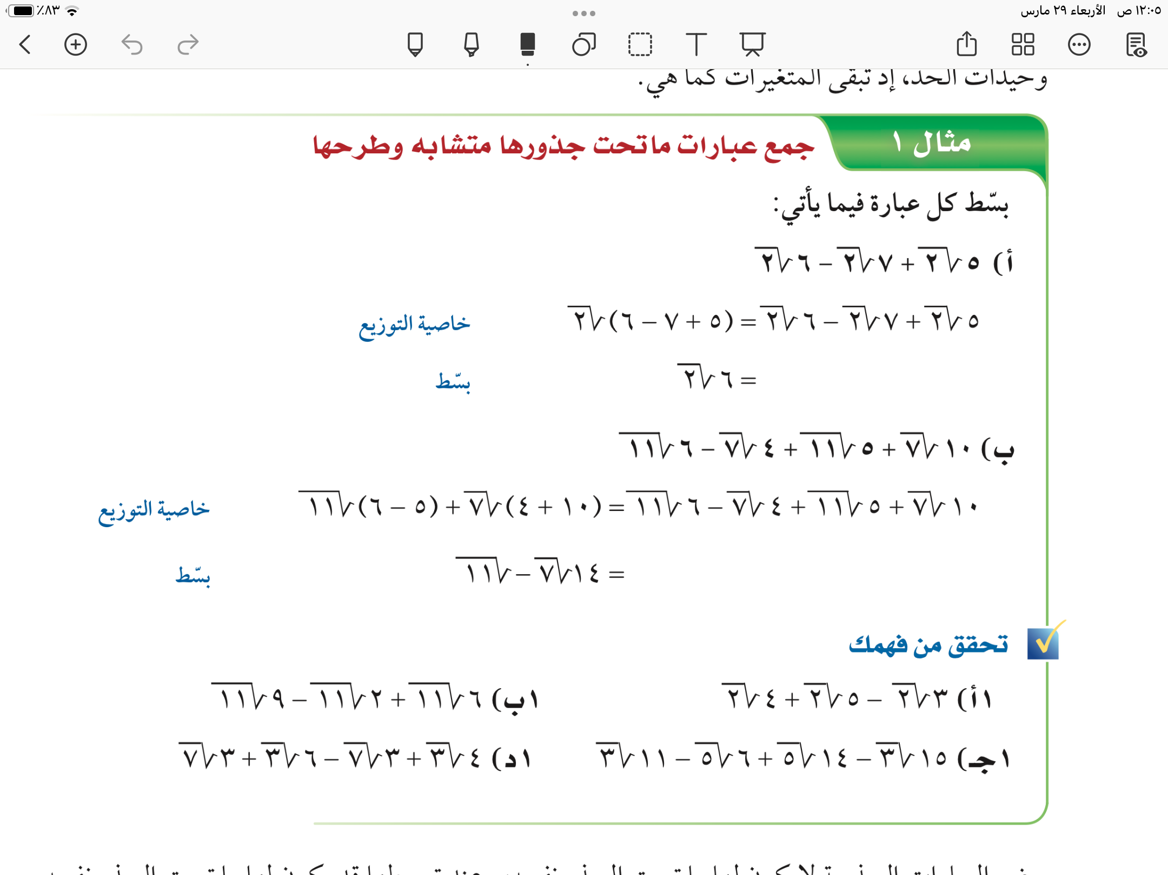


٥٣
مثال

Slide 12

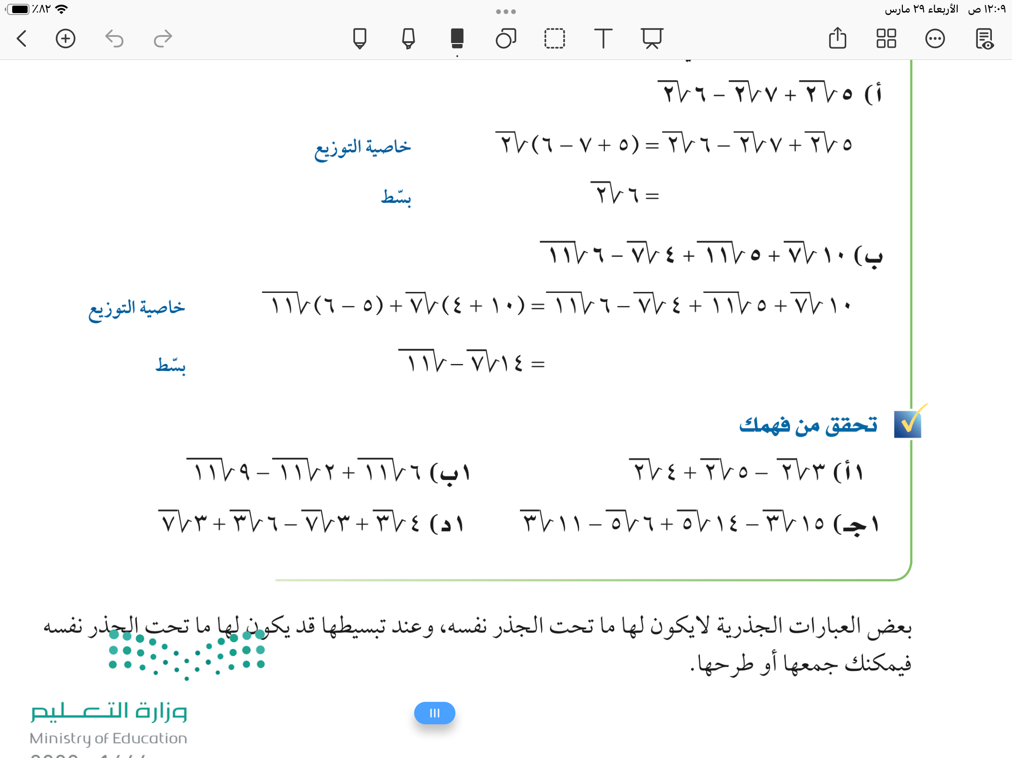


٥٣
تحقق من فهمك
١أ
١ب
فكر
زاوج
شارك

Slide 13


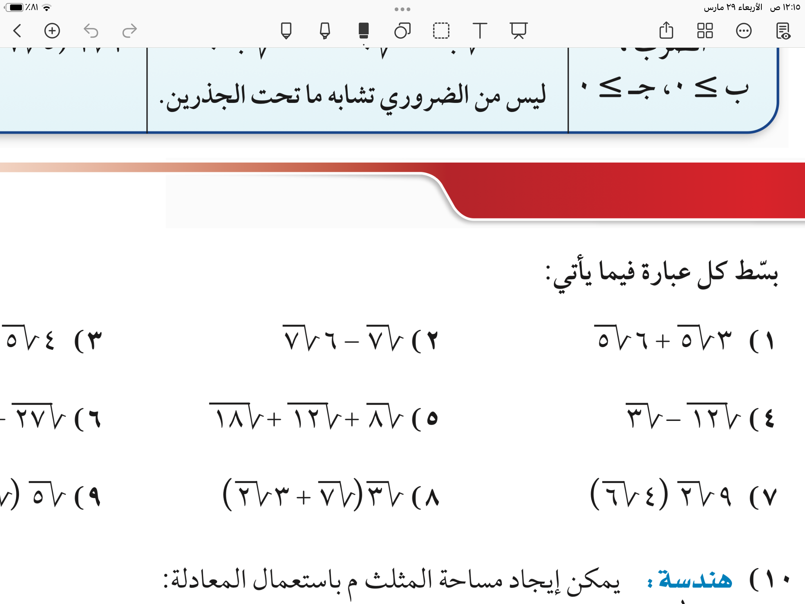
٥٥
تأكد
٢
١

Slide 14
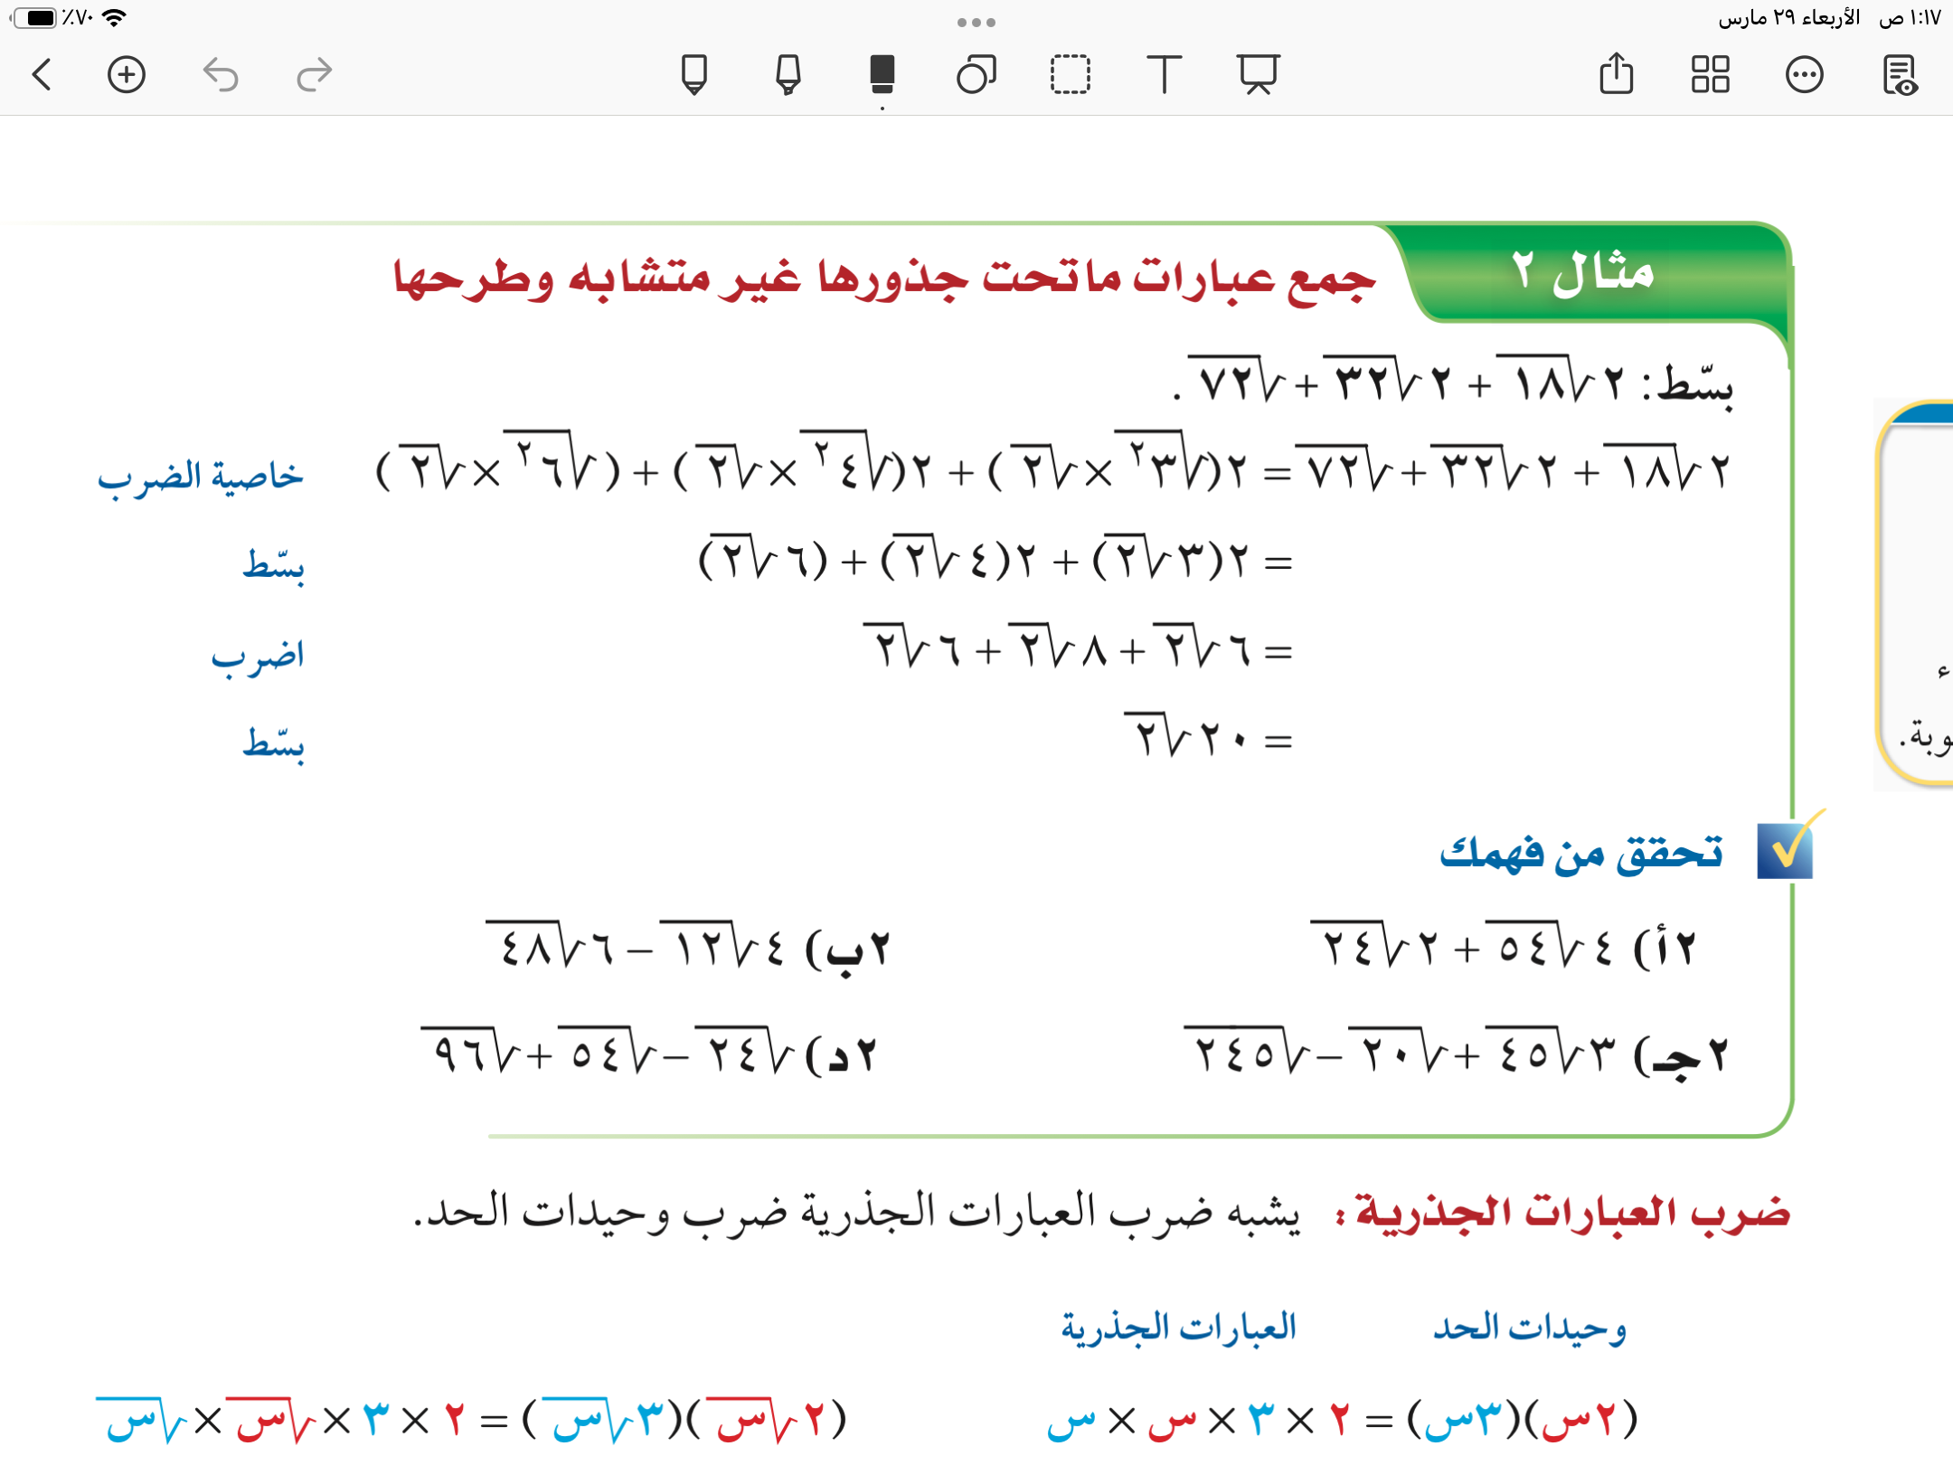

٥٤
مثال

Slide 15
٥٤
تحقق من فهمك
٢ب
٢أ
فكر
زاوج
شارك

Slide 16
٥٥
تأكد
٥
٤

Slide 17
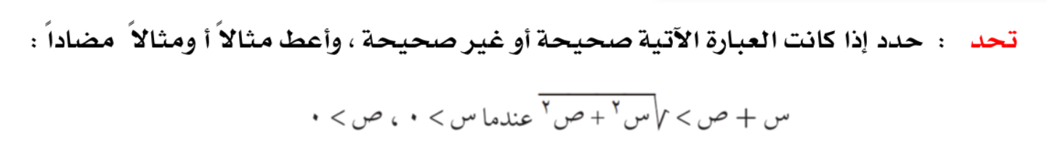
مهارة تفكير عليا
٥٦

Slide 18
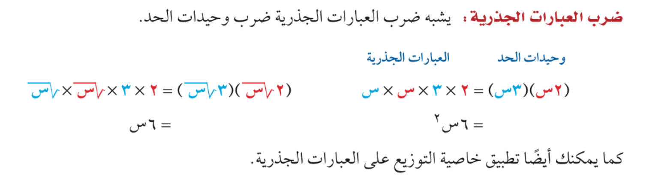

Slide 19
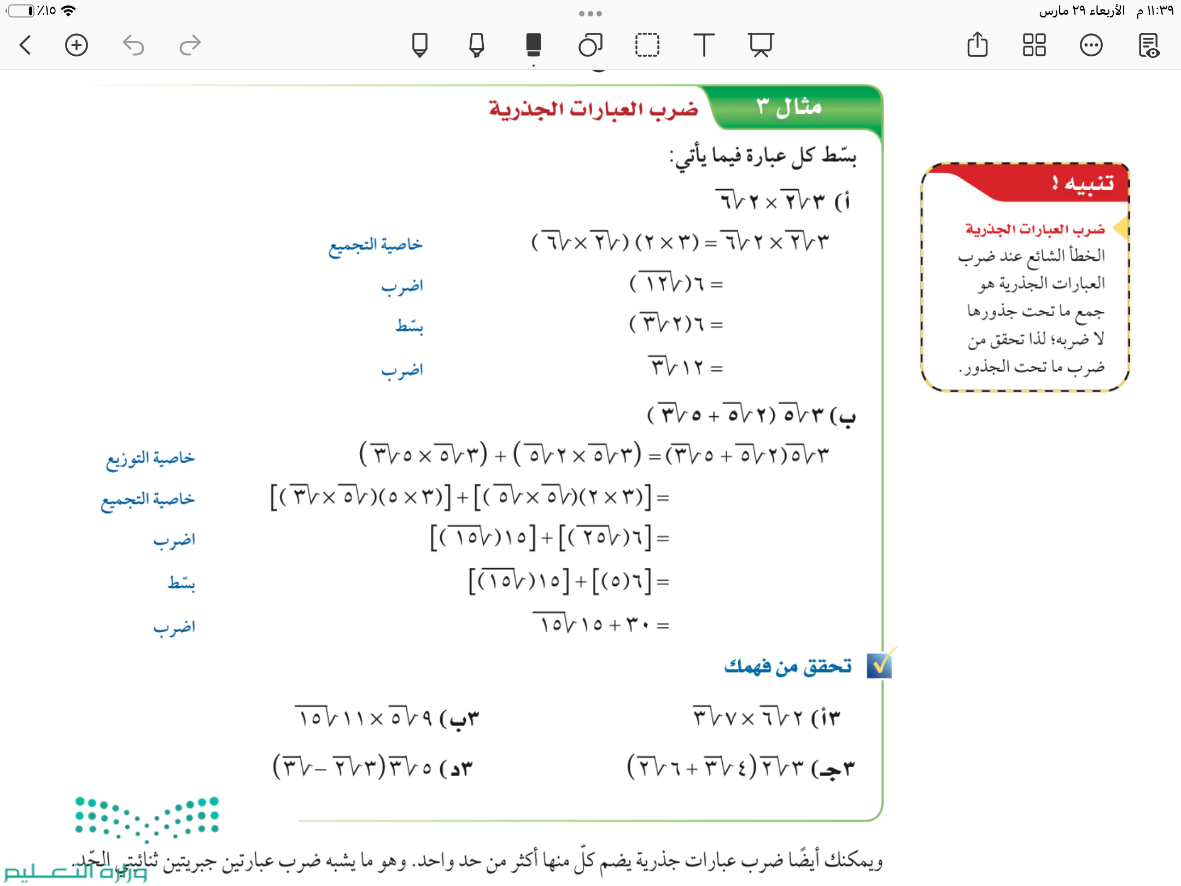

٥٤
مثال

Slide 20
٥٤
مثال

Slide 21
٥٤
تحقق من فهمك
٣ج
٣أ
فكر
زاوج
شارك

Slide 22
٥٥
تأكد
٨
٧

Slide 23

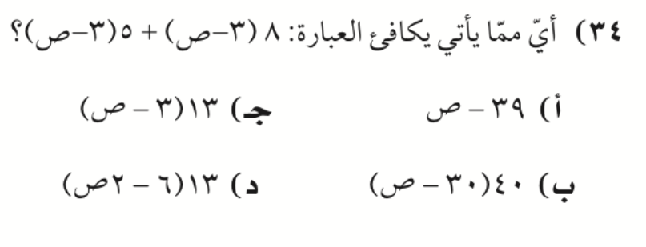
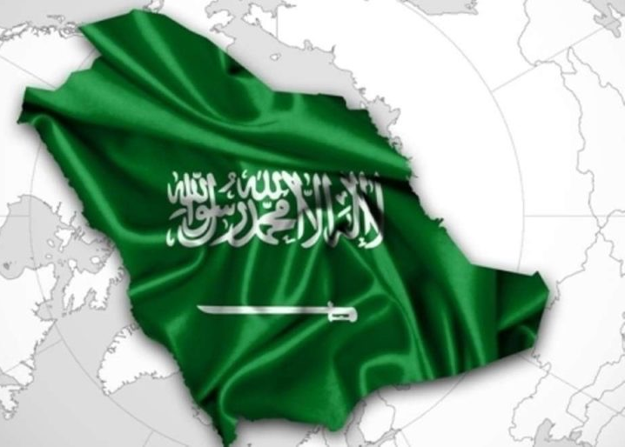
٥٧
تدريب على الاختبارات الدولية

Slide 24
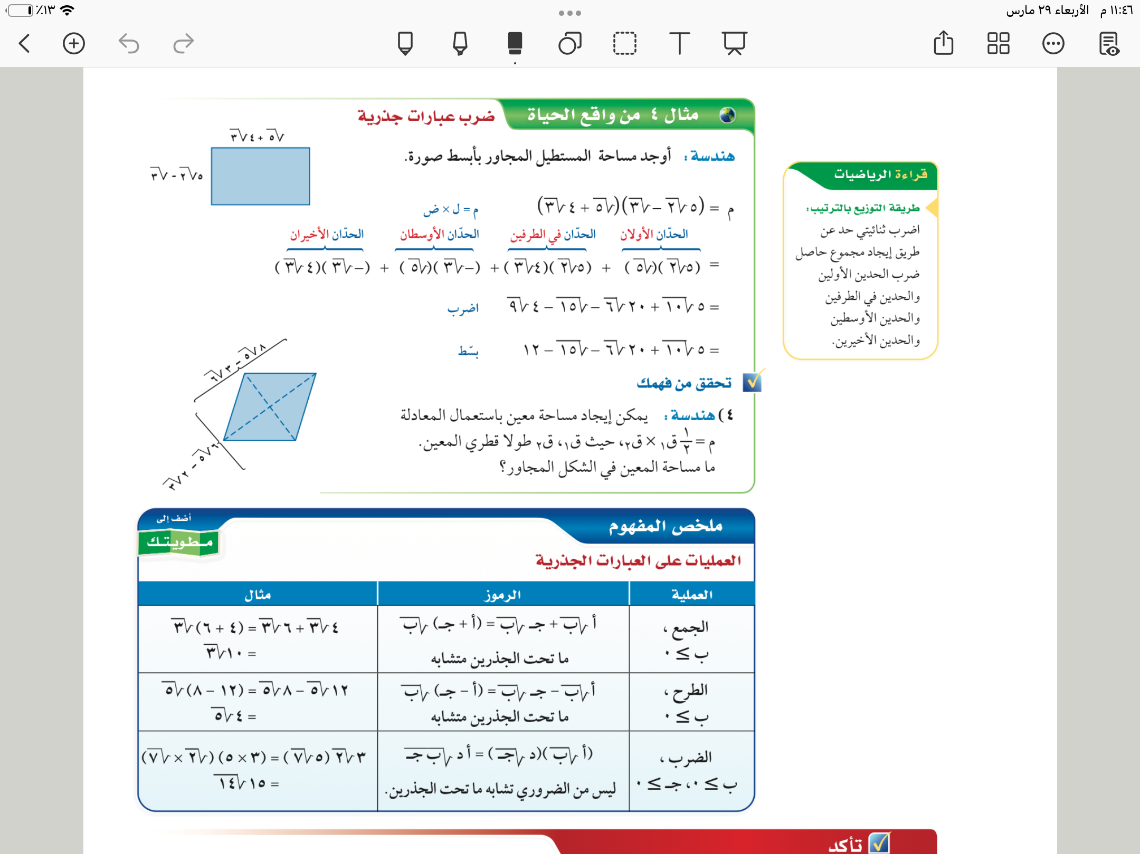
٥٥
مثال من واقع الحياة

Slide 25

٥٥
تحقق من فهمك
٤
فكر
زاوج
شارك

Slide 26
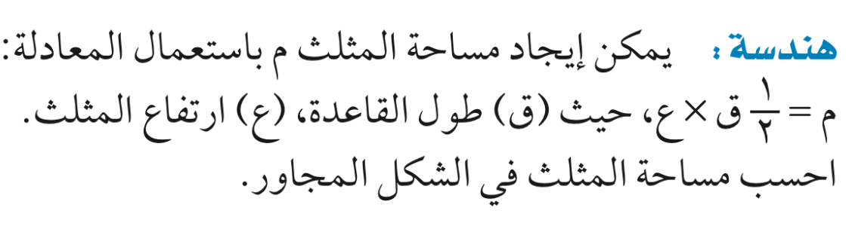
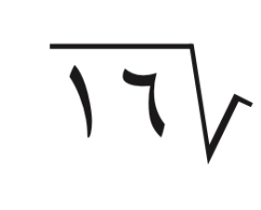
٥٥
تأكد
١٠
٥
٣
٤. +
٥
٣
٢. +

Slide 27
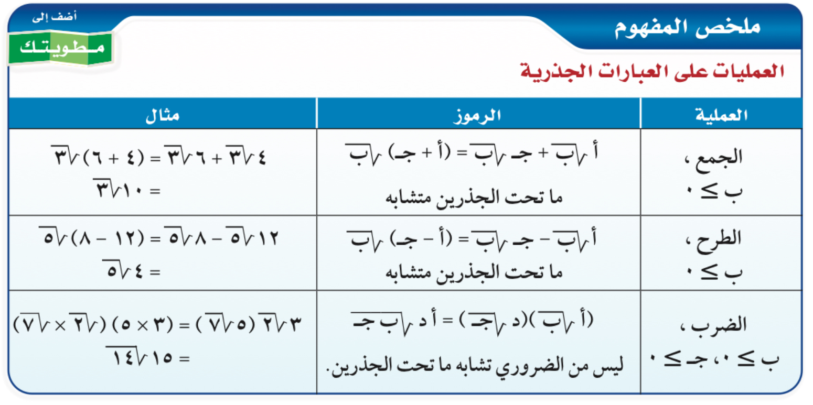

Slide 28

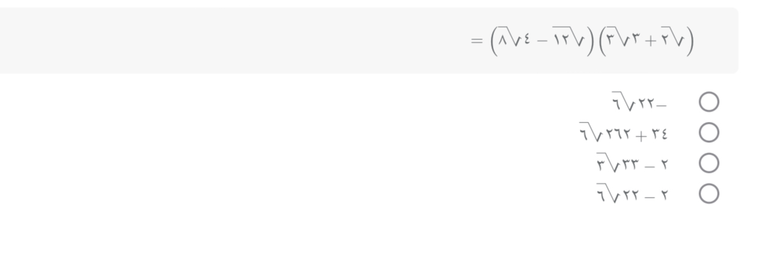
بنك الاسئلة في منصة مدرستي
اختيار من متعدد

Slide 29
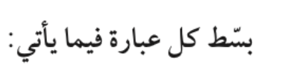
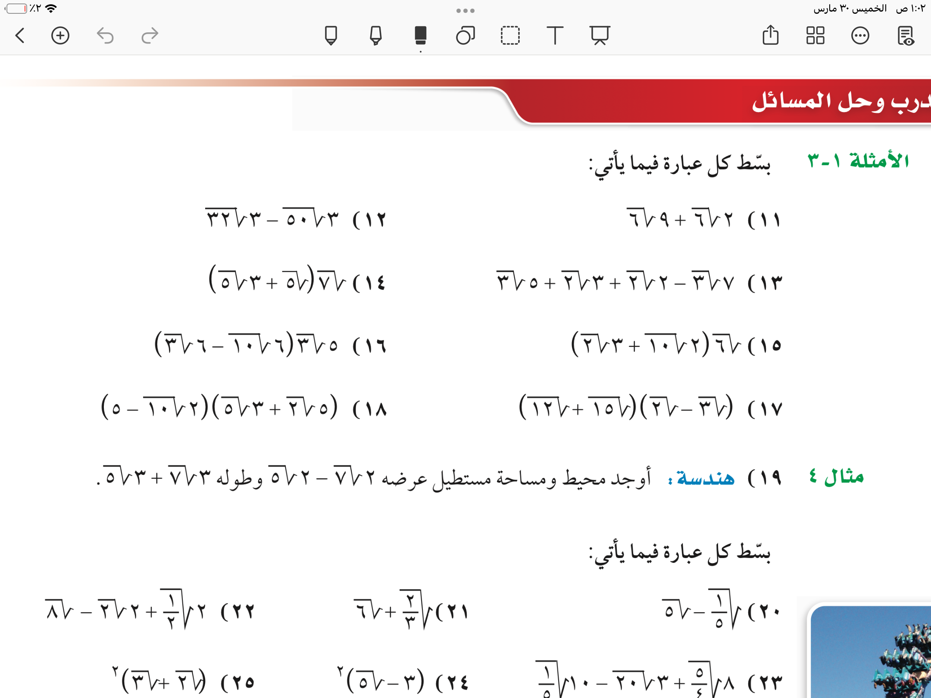
٥٦
تدرب وحل المسائل

Slide 30










الاستفسارات
٥٦
ماذاسنتعلم
ماذا نعرف
ماذا تعلمنا
ماذا نعرف
تبسيط العبارات الجذرية
🎯 جمع العبارات الجذرية وطرحها
🎯 ضرب العبارات الجذرية
عزيزتي الطالبة
يمكنك زيارة قناة عين التعليمية للاستفادة
سُبْحَانَكَ اللَّهُمَّ وَبِحَمْدِكَ، أَشْهَدُ أَنْ لَا إِلَهَ إِلَّا أَنْتَ أَسْتَغْفِرُكَ وَأَتُوبُ إِلَيْكَ

Slide 31

https://linktr.ee/Refa2
https://t.me/hasna_math

